Slide 1
NOKTALAMA İŞARETLERİ
bilişim projesi – ödevi
MELİS YALÇIN
6-A
NO:229

Slide 2
Noktalama işareti nedir
Duygu ve düşüncelerimizi daha açık ifade etmek, okumayı ve anlamayı kolaylaştırmak amacıyla kullandığımız işaretlere noktalama işaretleri denir. Türkçemizde kullandığımız noktalama işaretleri ve noktalama işaretlerinin işlevleriyle kullanım alanları şu şekildedir:

Slide 3
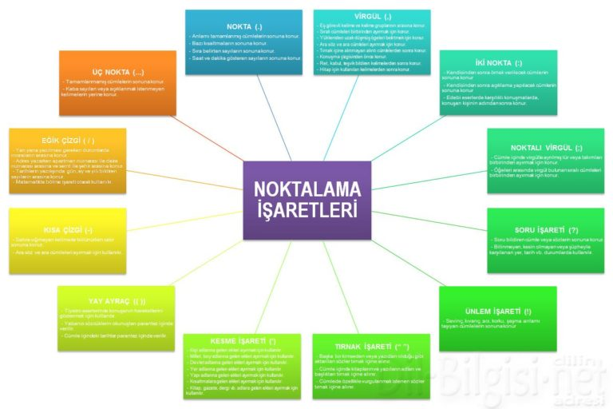

Slide 4
1. Nokta (.)
Cümlenin sonuna konur.
Örnek(ler)
*Bu sabah çok erken uyandım.
*Türk Dil Kurumu, 1932 yılında kurulmuştur.
Bazı kısaltmaların sonuna konur.
Örnek(ler)
*İng. (İngilizce)
* Prof. (profesör)
Sayılardan sonra, sıra bildirmek için “-ıncı, -inci” ekinin yerine konur.
Örnek(ler)
*Dayımlar bu apartmanın 10. katında oturuyor.
*Bağdat, IV. Murat zamanında fethedildi.

Slide 5
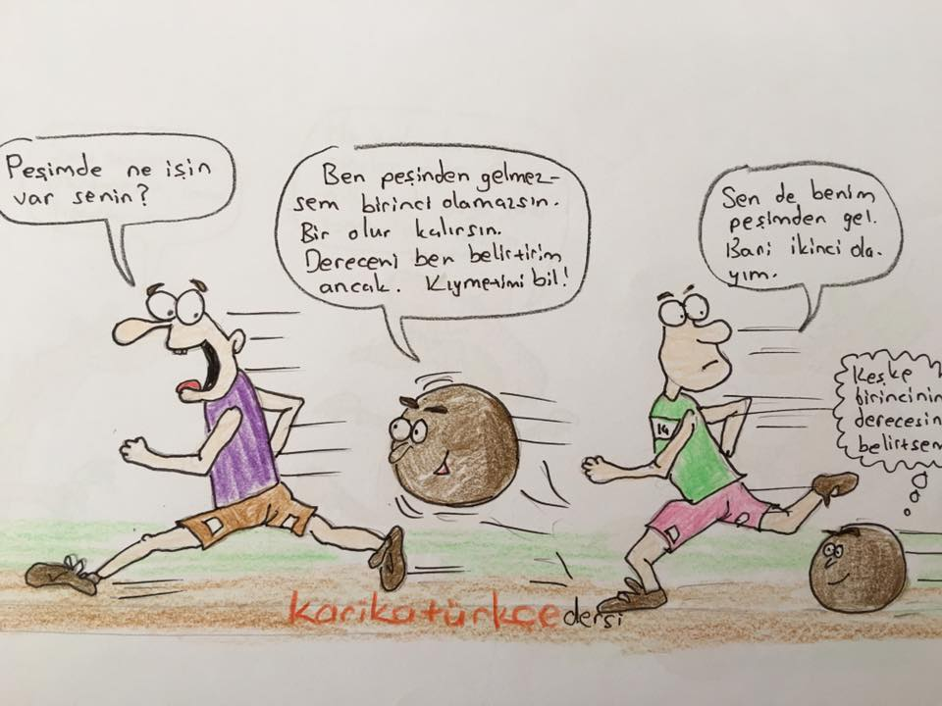

Slide 6
NOT: Arka arkaya sıralandıkları için virgülle veya çizgiyle ayrılan rakamlardan yalnızca sonuncu rakamdan sonra nokta konur.
Örnek(ler)
*Törene 5, 6, 7 ve 8. sınıflar katıldı.
*Yarışmada 1, 2, 3, ve 4. seçildi.
Bir yazının maddelerini gösteren rakam veya harflerden sonra konur.
Örnek(ler)
* I. * A. * a. * 1.
Tarihlerin yazılışında gün, ay ve yılı gösteren sayıları birbirinden ayırmak için konur.
Örnek(ler)
*Ablam 18.08.1988 tarihinde doğmuş.
NOT: Tarihlerde ay adları yazıyla da yazılabilir. Bu durumda ay adlarından önce ve sonra nokta kullanılmaz.
Örnek(ler)
*Atatürk 10 Kasım 1938’de vefat etti. (doğru)
Atatürk 10.Kasım.1938’de vefat etti. (yanlış)

Slide 7
Saat ve dakika gösteren sayıları birbirinden ayırmak için konur.
Örnek(ler)
*Toplantı yarın 13.30’da başlayacakmış.
*Sınav pazar günü 09.15’te yapılacak
Bibliyografik künyelerin sonuna konur.
Örnek(ler)
*Cahit Sıtkı TARANCI, Otuz Beş Yaş, Can Yayınları, İstanbul, 1995.
Dört ve dörtten çok rakamlı sayılar sondan sayılmak üzere üçlü gruplara ayrılarak yazılır ve araya nokta konur.
Örnek(ler)
*745.450, 14.365, 9.400
Matematikte çarpma işareti yerine kullanılır.
Örnek(ler)
*9.3 =27

Slide 8
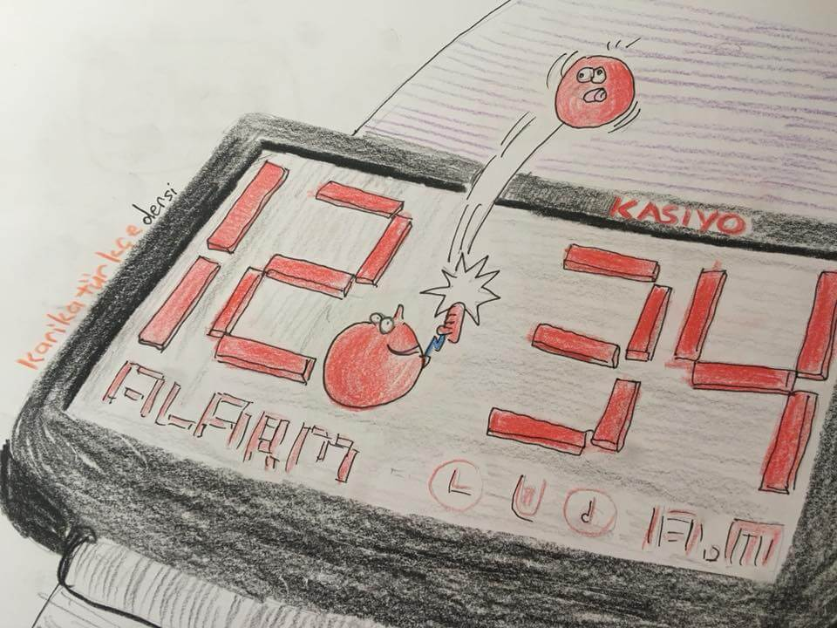

Slide 9
2. VİRGÜL (,)
Birbiri ardınca sıralanan eş görevli kelime ve kelime gruplarının arasına konur.
Örnek(ler)
*İki katlı, bahçeli, mavi boyalı bir evleri vardı. cümlesinde virgül, sıfatların arasında kullanılmıştır. Herkes fırtınadan, kardan, soğuktan korkar mı? cümlesinde virgül, dolaylı tümleçlerin arasında kullanılmıştır.
Sıralı cümleleri birbirinden ayırmak için konur.
Örnek(ler)
*İyilik et komşuna, iyilik gelsin başına.
*Boyalarla oynamış, boyaları yüzüne gözüne bulaştırmıştı.
Uzun cümlelerde yüklemden uzak düşmüş olan ögeleri belirtmek için konur.
Örnek(ler)
*Yaşar, o dar ve patika yollardan geçip yıllar önce terk ettiği köyüne özlem dolu bir şekilde dönüyordu.

Slide 10
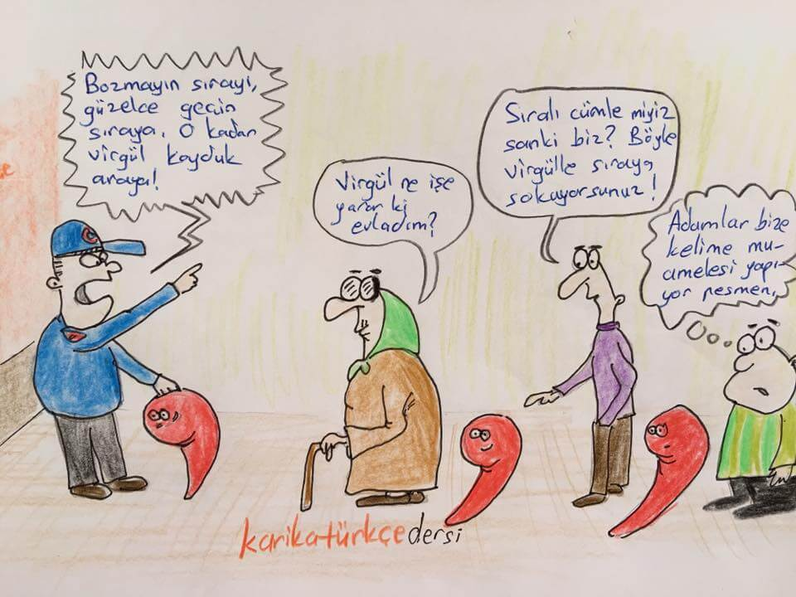

Slide 11
Cümle içinde ara sözleri ve ara cümleleri ayırmak için kullanılır
Örnek(ler)
*Hiç kimse onun, Tamer’in, suçlu olduğuna inanmıyordu. cümlesine altı çizili bölüm ara sözdür. Bu ara sözün başında ve sonunda virgül kullanılmıştır.
Konuşma çizgisinden önce konur.
Örnek(ler)
*Ahmet Usta çırağına,
– Evladım 13-14 anahtarı ver, dedi.
Kendisinden sonraki cümleye bağlı olarak ret, kabul ve teşvik bildiren “hayır, yok, evet, peki, pekâlâ, tamam, olur, hayhay, başüstüne, öyle, haydi, elbette…” gibi kelimelerden sonra konur.
Örnek(ler)
*Olur, bu yıl tarlaya çavdar ekelim.
* Evet, ikimiz de geliyoruz sinemaya.

Slide 12
Bir kelimenin kendisinden sonra gelen kelime veya kelime gruplarıyla yapı ve anlam bakımından bağlantısı olmadığını göstermek ve anlam karışıklığını önlemek için kullanılır.
Örnek(ler)
*Genç doktorun odasını sordu.
cümlesinde anlam belirsizliği vardır. Çünkü bu cümlede “Doktor mu genç?”yoksa “Genç biri doktorun odasını mı soruyor?” belli değildir. İşte bu belirsizliği gidermek için genç sözcüğünden sonra virgül kullanılır:
*Genç, doktorun odasını sordu.
Hitap için kullanılan kelimelerden sonra konur.
Örnek(ler)
*Çocuklar, müzeye girerken sırayı bozmayalım.
Bibliyografik künyelerde yazar, eser, basımevi vb. maddelerden sonra konur.
Örnek(ler)
*Cahit Sıtkı TARANCI, Otuz Beş Yaş, Can Yayınları, İstanbul, 1995.

Slide 13
UYARI : Metin içinde ve, veya, yahut bağlaçlarından önce de sonra da virgül konmaz.
Örnek(ler)
*Dört veya beşinci atışında oku hedefe isabet ettirdi.
UYARI : Metin içinde tekrarlı bağlaçlardan önce ve sonra virgül konmaz.
Örnek(ler)
*Hem gider hem ağlar.
Ya kirayı öde ya da dükkânı hemen boşalt.
UYARI : İkilemeler arasına virgül konmaz.
Örnek(ler)
*Zaman ağır ağır ilerliyordu. (doğru)
Zaman ağır, ağır ilerliyordu. (yanlış)
UYARI : Şart ekinden (-se / -sa) sonra virgül konmaz.
Örnek(ler)
*Sıkı giyinmezsen dışarı çıkmana izin vermem.

Slide 14
UYARI : Cümlede pekiştirme ve bağlama görevinde kullanılar “de / da” bağlacından sonra virgül konmaz.
Örnek(ler)
*Sen razı olmasan da oraya ben de geleceğim
UYARI : Metin içinde zarf-fiil ekleri (-ip, -meden, -ince, -ken, -dikçe, -erek, -diğinde, -meksizin … ) ile oluşturulmuş kelimelerden sonra virgül konmaz.
Örnek(ler)
*Süleyman, yanımızdan koşarak geçti.
*Selam verip odasına geçti.
Tırnak içinde olmayan aktarma cümlelerinden sonra konur.
Örnek(ler)
*Çadırları şu düzlüğe kuralım, dedi.

Slide 15
3. NOKTALI VİrGÜL (;)
Cümle içinde virgüllerle ayrılmış tür veya takımları birbirinden ayırmak için konur.
Örnek(ler)
*Erkek çocuklara Fatih, Osman, Murat; kız çocuklara ise Buse, Meryem, Havva adları verilir.
Ögeleri arasında virgül bulunan sıralı cümleleri birbirinden ayırmak için konur.
Örnek(ler)
*At ölür, meydan kalır; yiğit ölür, şan kalır.
Cümleleri birbirine bağlayan “ama, fakat, lâkin, çünkü” gibi bağlaçlardan önce konabilir.
Örnek(ler)
*Konuşuyorum; çünkü gerçekleri siz de bilmelisiniz.

Slide 16
4. İKİ NOKTA (:)
Kendisinden sonra örnek verilecek cümlenin sonuna konur.
Örnek(ler)
*En çok sevdiğim meyvelerden bazıları şunlardır: muz, elma, portakal…
Kendisinden sonra açıklama yapılacak cümlenin sonuna konur.
Örnek(ler)
*Aklın ve bilimin üç büyük düşmanı vardır: fenalık, cahillik ve tembellik.
Edebî eserlerdeki karşılıklı konuşmalarda, konuşan kişinin adından sonra konur.
Örnek(ler)
* Hacivat: Hoş geldin sevgili Karagöz’üm!
*Karagöz: Hoş bulduk kel kafalı kara üzüm!

Slide 17
.
Doğrudan yapılan aktarmalarda, aktarılan söz ya da yazıdan önce konur.
Örnek(ler)
*Yunus şöyle dedi: “Büyüyünce pilot olacağım.”
Bu cümlede başkasından aktarılan bir söz vardır. Bu yüzden aktarılan sözden önce iki nokta kullanılmıştır.
Genel Ağ (internet) adreslerinde kullanılır.
Örnek(ler)
* http://www.dilbilgisi.net
Matematikte bölme işareti olarak kullanılır.
Örnek(ler)
*49:7 = 7

Slide 18
5. ÜÇ NOKTA (…)
Tamamlanmamış cümlelerin sonuna konur.
Örnek(ler)
*Tepeyi aşınca karşımızda kıpkırmızı gelincik tarlaları…
Kaba sayıldığı için veya bir başka nedenle açıklanmak istenmeyen kelime ve bölümlerin yerine konur.
Örnek(ler)
*Bu sırrı sadece E… biliyor.
*Kılavuzu karga olanın burnu b…tan kurtulmaz.
Sözün bir yerde kesilerek geri kalan bölümün okuyucunun hayal dünyasına bırakıldığını göstermek veya ifadeye güç katmak için konur.
Örnek(ler)
* Sana uğurlar olsun… Ayrılıyor yolumuz!

Slide 19
Alıntılarda başta, ortada ve sonda alınmayan kelime veya bölümle­rin yerine konur.
Örnek(ler)
* …
Ben ezelden beridir hür yaşadım, hür yaşarım.
Hangi çılgın bana zincir vuracakmış? Şaşarım!
…
Ulusun, korkma! Nasıl böyle bir imanı boğar,
“Medeniyet!” dediğin tek dişi kalmış canavar?
…
Karşılıklı konuşmalarda, yeterli olmayan, eksik bırakılan cevap­larda kullanılır.
Örnek(ler)
— Kimsin?
— Ali.
— Hangi Ali?
— …

Slide 20
Ünlem ve seslenmelerde anlatımı pekiştirmek için konur.
Örnek(ler)
* Annesi onu bir bakışta tanıdı:
— Osman…
UYARI Üç nokta yerine iki veya daha çok nokta kullanılmaz.
UYARI Ünlem ve soru işaretinden sonra üç nokta yerine iki nokta konulması yeterlidir.
Örnek(ler)
* Nasıl da akşam oldu?..

Slide 21
6. SORU İŞARETİ (?)
Soru bildiren cümle veya sözlerin sonuna konur.
Örnek(ler)
*Affedersiniz, Üsküdar’a nasıl gidebilirim?
Söylediklerimi anladınız mı?
Soru bildiren ancak soru eki veya sözü içermeyen cümlelerin sonuna konur.
Örnek(ler)
Gümrükteki memur başını kaldırdı:
— Adınız?
Bilinmeyen, kesin olmayan veya şüpheyle karşılanan yer, tarih vb. durumlar için kullanılır.
Örnek(ler)
*Yunus Emre (Doğum yeri: ?) → (bilinmeyen)
*1496 (?) yılında doğan Fuzuli… → (kesin olmayan)

Slide 22
NOT : Soru ifadesi taşıyan sıralı ve bağlı cümlelerde soru işareti en sona konur.
Örnek(ler)
*Yemeği mutfakta mı yiyelim, balkonda mı?
UYARI : Metin içinde “mı/mi” eki, cümleye zaman anlamı katıyorsa cümle sonuna soru işareti konmaz.
Örnek(ler)
*Hava karardı mı eve gideriz.

Slide 23
7. ÜNLEM İŞARETİ (!)
Sevinç, kıvanç, acı, korku, şaşma gibi duyguları anlatan cümlelerin sonuna konur.
Örnek(ler)
*Su ne kadar da soğuk!
*Ne mutlu sizin gibilere!
Seslenme, hitap ve uyarı sözlerinden sonra konur.
Örnek(ler)
* Dikkat et! Üzerine çamur sıçramasın.
* Ey Türk gençliği!

Slide 24
NOT : Ünlem işareti, seslenme ve hitap sözlerinden hemen sonra konulabileceği gibi cümlenin sonuna da konabilir.
Örnek(ler)
* Eyvah! Yine geç kaldım.
*Eyvah, yine geç kaldım!
NOT Alay, kinaye veya küçümseme anlamı kazandırılmak istenen sözden hemen sonra yay ayraç içinde ünlem işareti kullanılır.
Örnek(ler)
*Kendi hâlinde biriymiş (!) kimsenin işine burnunu sokmazmış (!)

Slide 25
8. TIRNAK İŞARETİ (“ “)
Başka bir kimseden veya yazıdan olduğu gibi aktarılan sözler tırnak içine alınır.
Örnek(ler)
*Peyami Safa: “Kendimize uygun eserler okuruz.“ der.
NOT Tırnak içindeki alıntının sonunda bulunan işaret (nokta, soru işareti, ünlem işareti vb.) tırnak içinde kalır. Tırnaktan sonra cümle devam ediyorsa tırnak kapatılır ve cümle küçük harfle devam eder.
Örnek(ler)
*Andre Gide: “Yazmaya başlayınca en zor şey samimi olmaktır.“ diyor. Özel olarak belirtilmek istenen sözler tırnak içine alınır.
Özel olarak belirtilmek istenen sözler tırnak içine alınır.
Örnek(ler)
* En yakınımız bile olsa “kaldırım“a “tretuvar“ diyene kızsak, “yer ayırtmak“ yerine “rezerve etme“yi kullananları affetmesek…

Slide 26
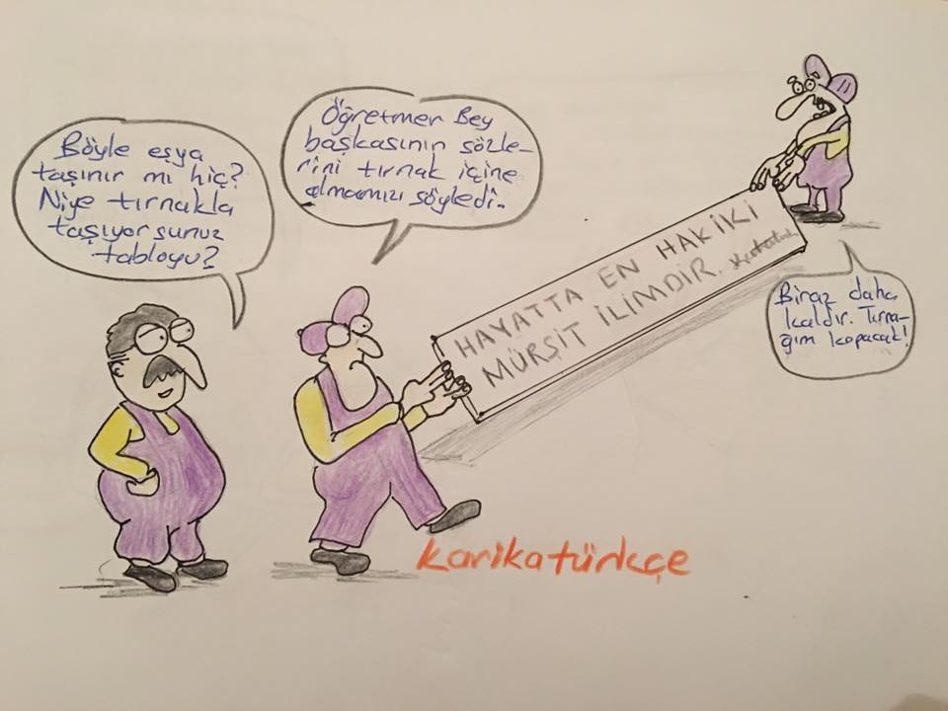

Slide 27
Cümle içerisinde kitapların ve yazıların adları ve başlıkları tırnak içine alınır.
Örnek(ler)
*Bu sıralar Fazıl Hüsnü Dağlarca’nın “Dört Kanatlı Kuş“ adlı şiir kitabım okuyorum.
UYARI : Tırnak içine alınan sözlerden sonra kesme işareti kullanılmaz.
Örnek(ler)
*Necip Fazıl’ın “Çile“sini okudunuz mu?

Slide 28
9. KESME İŞARETİ (‘)
Özel isimlere getirilen iyelik, durum ve bildirme ekleri kesme işaretiyle ayrılır.
Örnek(ler)
*Elif Şafak‘ta, Cüneyt Arkın‘a → (Kişi adları, soyadları ve takma adlar)
* Dünya‘nın, Mars‘a → (Gök bilimiyle ilgili adlar)
*Çırağan Sarayı‘nın, Çanakkale Şehitleri Anıtı‘na → (Saray, köşk, han, kale, köprü, anıt vb. adları)
UYARI : Özel adlara getirilen yapım ekleri, çokluk eki (-lar, -ler) ve bunlardan sonra gelen diğer ekler kesmeyle ayrılmaz.
Örnek(ler)
*Türklük, Ahmetler, Hristiyanlıktan, Avrupalılaşmak, Aydınlı, Atatürkçülüğün…
UYARI : Kurum, kuruluş, kurul ve iş yeri adlarına gelen ekler kesmeyle ayrılmaz.
Örnek(ler)
*Türk Tarih Kurumuna, Et Balık Kurumunda.

Slide 29
Kişi adlarından sonra gelen saygı sözlerine getirilen ekleri ayırmak için konur.
Örnek(ler)
Fatma Hanım‘a, îdris Bey‘i
Kısaltmalara getirilen ekleri ayırmak için konur.
Örnek(ler)
*ABD‘de kasırga, hayatı felce uğrattı.
*Bu film, TV‘de ilk kez yayınlanıyor.
UYARI : Sonunda nokta bulunan kısaltmalarla üs işaretli kısaltmalar kesmeyle ayrılmaz. Bu tür kısaltmalarda ek noktadan ve üs işaretinden sonra, kelimenin ve üs işaretinin okunuşuna uygun olarak yazılır.
Örnek(ler)
*vb.leri, Alm.yı, cm²e (santimetre kareye)
Şiirde veya konuşma sırasında seslerin ölçü ve söyleyiş gereği düştüğünü göstermek için kesme işareti kullanılır.
Örnek(ler)
*Güzelliğin on par’etmez

Slide 30
Bir ek veya harften sonra gelen ekleri ayırmak için konur.
Örnek(ler)
* a‘dan z‘ye kadar, -lık‘la türetilmiş sözcükler
NOT : Özel adlar için yay ayraç (parantez) içinde bir açıklama yapıldığında kesme işareti yay ayraçtan önce kullanılır.
Örnek(ler)
* Yunus Emre’nin (1240?-1320), Yakup Kadri’nin (Karaosmanoğlu)

Slide 31
10. YAY AYRAÇ (PARANTEZ) ( )
Cümlenin yapısıyla doğrudan doğruya ilgisi olmayan açıklamalar için kullanılır.
Örnek(ler)
* Bu beldenin ormanlarını (Aslında orman demeye de bin şahit gerek.) yok olmaktan kurtarmalıyız.
NOT : Yay ayraç içinde bulunan özel isimler ve yargı bildiren anlatımlar büyük harfle başlar ve sonuna uygun noktalama işareti getirilir.
Tiyatro eserlerinde ve senaryolarda konuşanın hareketlerini, durumunu açıklamak ve göstermek için kullanılır.
Örnek(ler)
Yaşlı kadın (Ağır adımlarla yaklaştı.) — Evladım, bana yardım eder misin ?

Slide 32
Alıntıların aktarıldığı eseri veya yazarı göstermek için kullanılır.
Örnek(ler)
* Ne hasta bekler sabahı
Ne taze ölüyü mezare
Ne de şeytan bir günahı
Seni beklediğim kadar
(Necip Fazıl KISAKÜREK)
Yabancı sözcüklerin okunuşu yay ayraç içerisinde gösterilir.
Örnek(ler)
*Shakespeare (Şekspir) tiyatro yazarıdır.
Cümle içerisinde bir sözcüğün eş anlamlısı verildiğinde kullanılır.
Örnek(ler)
*Şairler teşbih (benzetme) sanatına çok başvurur.

Slide 33
UYARI : Özel veya cins isme ait ek, ayraçtan önce yazılır.
Örnek(ler)
*Cahit Sıtkı Tarancı’nın (1910 – 1954) bazı şiirlerini ezbere biliyorum
Bir söze alay, kinaye veya küçümseme anlamı kazandırmak için kullanılan ünlem işareti yay ayraç içine alınır.
Örnek(ler)
*Adam, çok zeki (!) olduğunu söylüyor..
Bir bilginin şüpheyle karşılandığını veya kesin olmadığını gös­termek için kullanılan soru işareti yay ayraç içine alınır.
Örnek(ler)
* 1496 (?) yılında doğan Fuzuli…

Slide 34
11. KISA ÇİZGİ ( - )
Satıra sığmayan sözcükler bölünürken satır sonuna konur.
Örnek(ler)
Soğuktan mı titriyordum, yoksa heyecandan, üzüntüden mi bilmem. Havuzun suyu bulanık.
Kanepe–
*lerde kimseler yok.
Ara sözleri ve ara cümleleri ayırmak için kullanılır.
Örnek(ler)
*Vatanını –Türkiye’yi– çok özlemişti.
Dil bilgisinde kökleri ve ekleri ayırmak için konur.
Örnek(ler)
* mor–ar–t–acak–lar–mış
* yol–cu–lar

Slide 35
Fiil kök ve gövdelerini göstermek için kullanılır.
Örnek(ler)
* oyna–, ağlat–, bekle–
Eklerin başına konur.
Örnek(ler)
* Bu cümlede –de eki farklı bir işlevde kullanılmış.
Heceleri göstermek için kullanılır.
Örnek(ler)
* du–var–da–ki
* ak-şam-le-yin
Kelimeler veya sayılar arasında “-den…-a, ve, ile, ila, arasında” anlamlarını vermek için kullanılır.
Örnek(ler)
* 2013–2014 eğitim–öğretim yılı,
* Fenerbahçe–Galatasaray karşılaşması
* Türkçe–Fransızca Sözlük

Slide 36
UYARI : Cümle içinde sayı adlarının yinelenmesinde araya kısa çizgi konmaz.
Örnek(ler)
* On on beş dakika önce üç beş kişi buraya geldi.
Sıfırdan küçük değerleri göstermek için kullanılır.
Örnek(ler)
* –2 °C
Matematikte çıkarma işareti olarak kullanılır.
Örnek(ler)
* 50–20=30

Slide 37
12. Uzun çizgi (—)
Yazıda satır başına alınan konuşmaları göstermek için kullanılır. Buna konuşma çizgisi de denir.
Örnek(ler)
* Beyza sordu:
— Herkes ekmek parası için çalışıyor da fırıncılar niçin çalışıyor?
NOT : Oyunlarda uzun çizgi konuşanın adından sonra da konabilir.
Örnek(ler)
* Sıtkı Bey — Kaleyi kurtarmak için daha güzel bir çare var. Gerçekten ölecek adam ister.
İslam Bey — Ben daha ölmedim. (Namık Kemal)
UYARI : Konuşmalar tırnak içinde verildiğinde uzun çizgi kul­lanılmaz.
Örnek(ler)
* Sitem dolu bir ses tonuyla seslendi: “Niçin bizimle gelmedin?”

Slide 38
13. Eğik çizgi ( / )
Yan yana yazılması gereken durumlarda mısraların arasına konur.
Örnek(ler)
* Korkma! Sönmez bu şafaklarda yüzen al sancak / Sönmeden yurdumun üstünde tüten en son ocak / O benim milletimin yıldızıdır, parlayacak / O benimdir, o benim milletimindir ancak. (Mehmet Akif Ersoy)
Adres yazarken apartman numarası ile daire numarası arasına ve semt ile şehir arasına konur.
Örnek(ler)
Merdiven Sokağı No.: 34 / 3 Ladik / SAMSUN
Tarihlerin yazılışında gün, ay ve yılı gösteren sayıları birbirinden ayırmak için konur.
Örnek(ler)
13/12/2013, 29/10/2023

Slide 39
Dil bilgisinde eklerin farklı biçimlerini göstermek için kullanılır.
Örnek(ler)
-dık/-dik, -maz/-mez
Genel Ağ (internet) adreslerinde kullanılır.
Örnek(ler)
https://www.dilbilgisi.net/noktalama-isaretleri-konu-anlatimi/
Matematikte bölme işareti olarak kullanılır.
Örnek(ler)
* 100/5 = 20

